Slide 1
Automatisiertes Sequenz-Alignment zur Analyse von Aktionssequenzen
Johannes Ziegltrum

Slide 2
Überblick
Motivation
Sequenz-Alignment
Algorithmen
Erweiterungen für Aktionssequenz-Alignment
+ Gewichtung einzelner Komponenten
+ Semantische Ähnlichkeit
+ Hierarchische Struktur
Verwendete Daten
Ergebnisse
Fazit
Ausblick

Slide 3

Motivation
→ Wissensdatenbank für Roboter

Slide 4
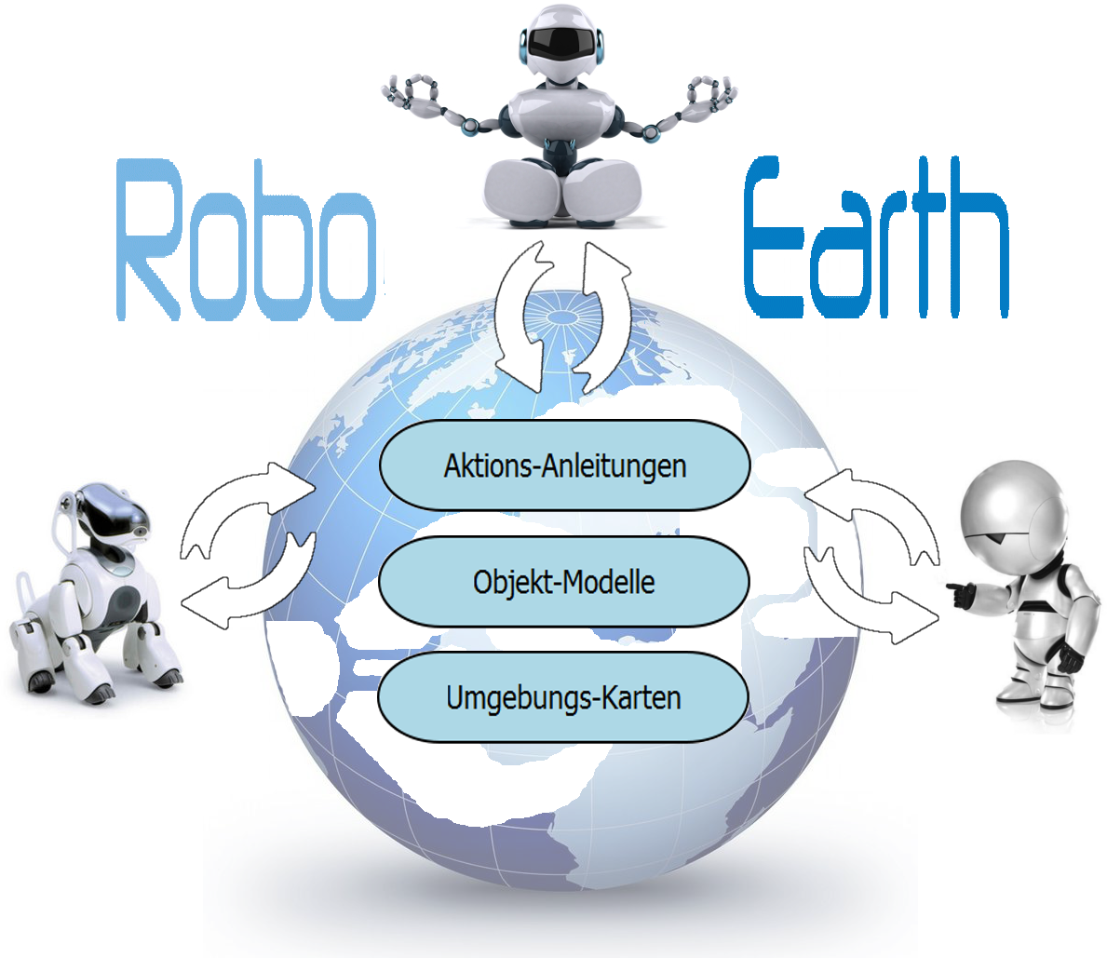
Motivation
→ Wissensdatenbank für Roboter

Slide 5
Motivation
→ Wissensdatenbank für Roboter

Slide 6
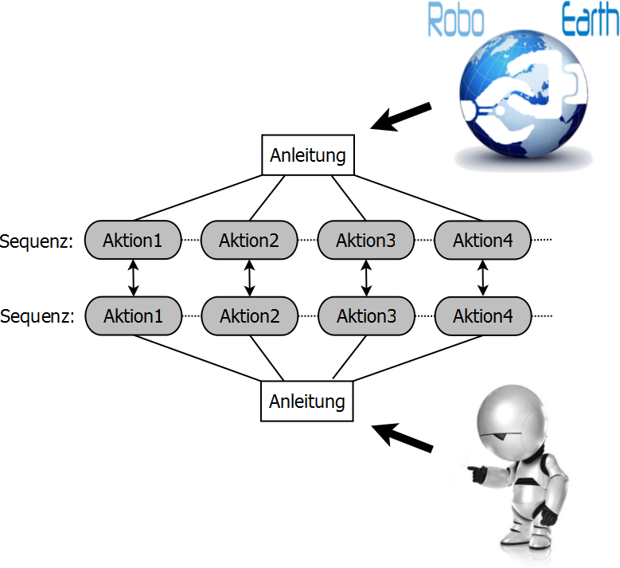
Motivation
→ Sequenz-Alignment zur Analyse von Aktionssequenzen

Slide 7
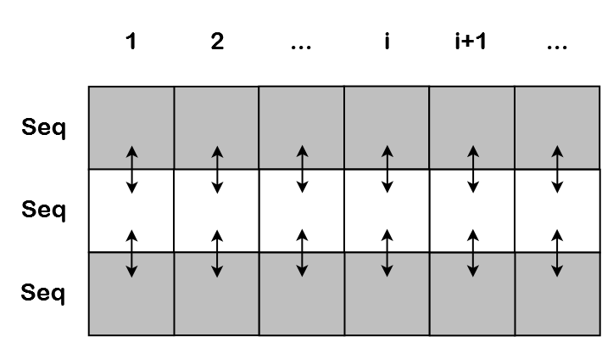
Sequenz-Alignment
Identische bzw. ähnliche Elemente können auf eine funktionelle oder strukturelle Verwandschaft hindeuten

Slide 8
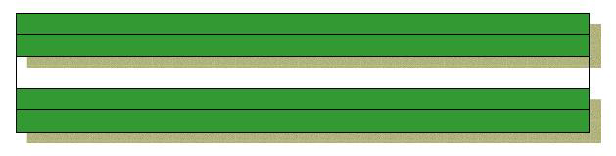
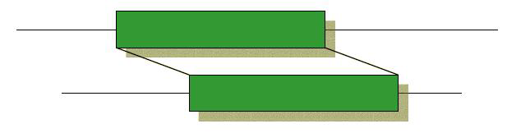
Algorithmen
Needleman-Wunsch-Algorithmus:
Globales Alignment
Smith-Waterman-Algorithmus:
Lokales Alignment

Slide 9
Erweiterungen für Aktionssequenz-Alignment
Alignment-Algorithmen wurden entwickelt, um DNA- oder Protein-Sequenzen abzugleichen
Erweiterungen für das Alignment von Aktionsequenzen
Gewichtung einzelner Komponenten einer Aktion
Semantische Ähnlichkeit
Hierarchische Struktur von Aktionen

Slide 10


Gewichtung einzelner Komponenten
Aktions-Label der CMU Multi-Modal Activity Database:
Berechnung der Ähnlichkeit zweier Aktionen durch die gewichtete Ähnlichkeit der einzelnen Label-Bestandteile:
mit

Slide 11
Semantische Ähnlichkeit
Mittels struktureller Berechnungen kann die semantische(inhaltliche) Ähnlichkeit zweier Begriffe bestimmt werden
→ Ähnlichkeits-Wert basiert darauf, wie nahe beieinander die entsprechenden Konzepte in der dazugehörigen Ontologie liegen
Ontologie: beschreibt die Konzepte einer Begriffswelt und die bestehenden Beziehungen
→ Netzwerk von Informationen mit logischen Relationen

Slide 12
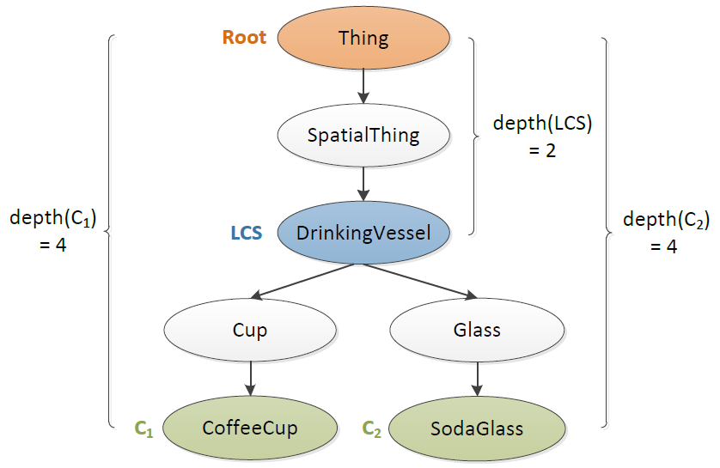
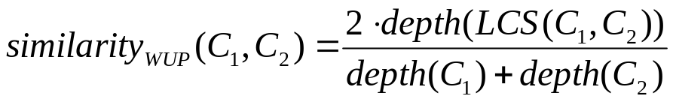
Semantische Ähnlichkeit
Methode von Wu und Palmer: basiert auf der baumartigen Struktur einer Ontologie

Slide 13
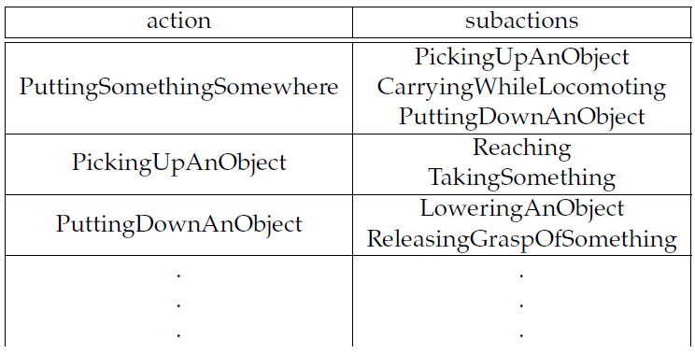
Hierarchische Struktur
Oft werden dieselben Aktionen auf unterschiedlichen Abstraktionsebenen beschrieben
→ Algorithmus muss dazu in der Lage sein, diese Unterschiede zu erkennen und zwischen den verschiedenen Ebenen zu übersetzen

Slide 14
Verwendete Daten
CMU Multimodal Activity Database:
Sequenzen stammen aus realen Beobachtungen von Menschen, die Brownies oder Rührei zubereiten
TUM Kitchen Data Set:
Sequenzen stammen aus realen Beobachtungen von Menschen, die einen Tisch auf unterschiedliche Art decken

Slide 15
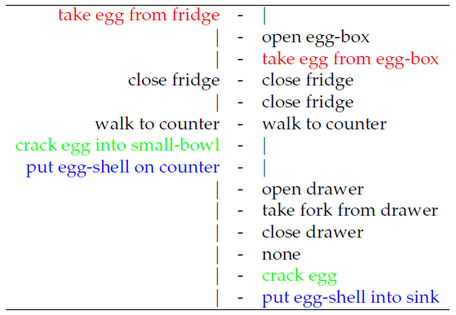
Ergebnisse
Alignment ohne WUP-Ähnlichkeit

Slide 16
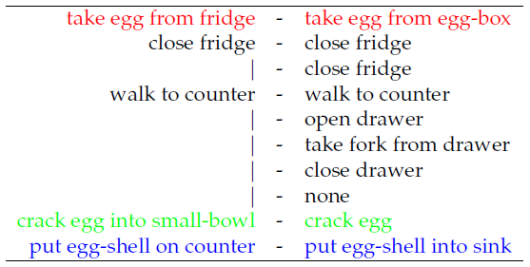
Ergebnisse
Alignment mit WUP-Ähnlichkeit:

Slide 17
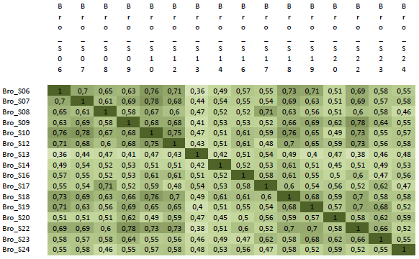
Ergebnisse
Matrix aller Brownie-Sequenzen

Slide 18
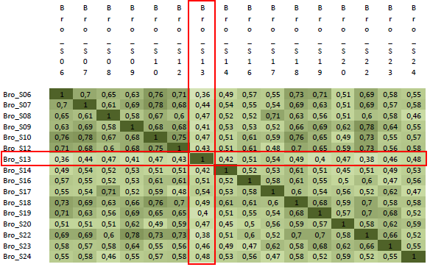
Ergebnisse
Matrix aller Brownie-Sequenzen

Slide 19
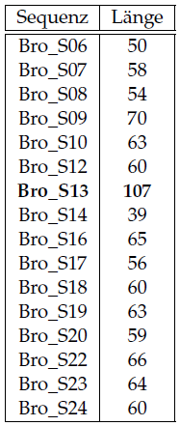
Ergebnisse
Matrix aller Brownie-Sequenzen

Slide 20
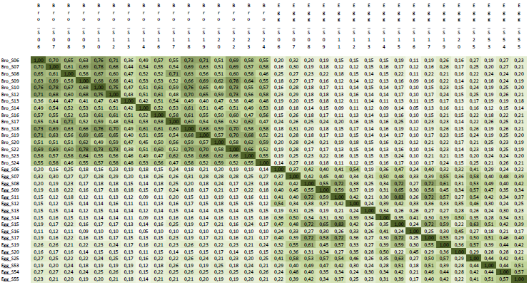
Ergebnisse
Konfusionsmatrix aller Brownie- und Rührei-Sequenzen

Slide 21
Ergebnisse
Konfusionsmatrix aller Brownie- und Rührei-Sequenzen

Slide 22
Ergebnisse
Konfusionsmatrix aller Brownie- und Rührei-Sequenzen

Slide 23
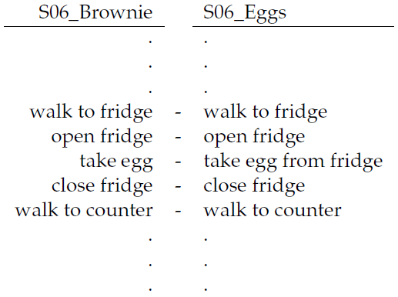
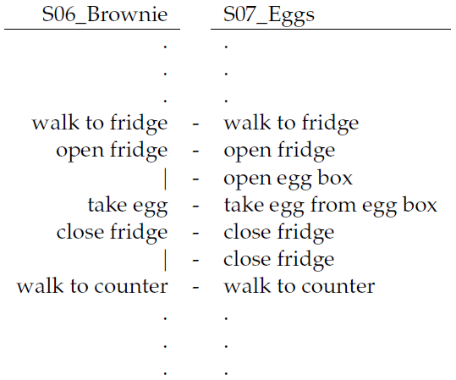
Ergebnisse
Lokale Alignment Beispiele

Slide 24
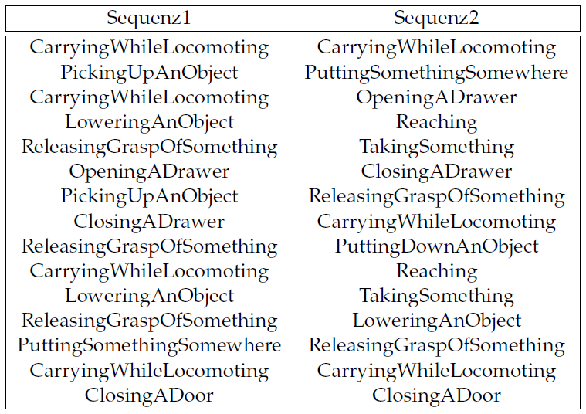
Ergebnisse
Die folgenden Sequenzen sind aus den Aktions-Labeln des TUM Kitchen Data Sets aufgebaut:

Slide 25
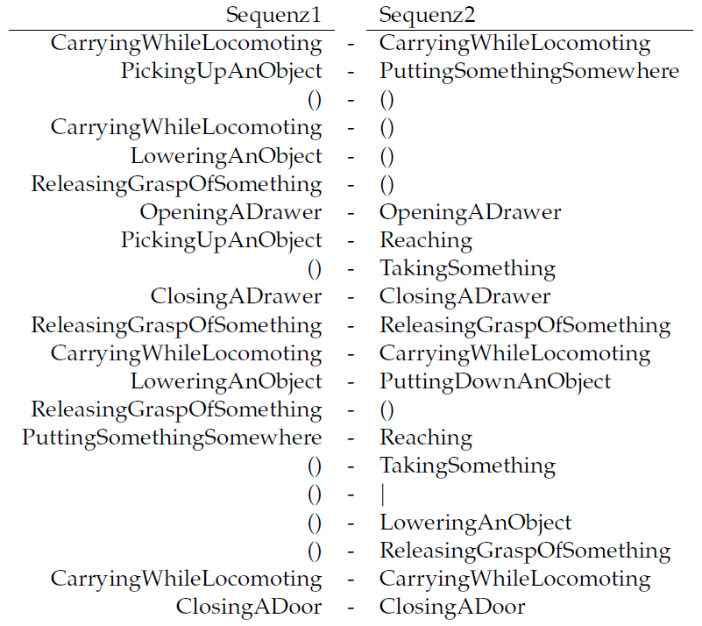
Ergebnisse

Slide 26
Ergebnisse

Slide 27
Ergebnisse

Slide 28
Fazit
Bisher erst wenig Vorarbeit auf diesem Gebiet
→ erster Versuch, Aktionssequenzen auf diese Weise zu vergleichen
Es ist jetzt möglich, Aktionssequenzen sinnvoll miteinander zu vergleichen
Anhand der Konfusions-Matrizen kann man sich schnell einen Überblick verschaffen
Lokale Alignments geben Aufschluss über gemeinsame Untersequenzen
ABER: In vielen Bereichen sind noch Verbesserungen möglich

Slide 29
Ausblick
Compare-Funktion muss weiter verbessert werden
Verwendete Ontologie muss besser an das Problem angepasst werden
Parameterbeschreibung für eine beliebige Anzahl von Aktionsbestandteilen
Automatische Abstraktion häufig gefundener Untersequenzen
Ziel: Beobachtete Aktionen mit bereits existierenden Aktionen einer Datenbank (z.B. RoboEarth) vergleichen

Slide 30
Vielen Dank für Ihre Aufmerksamkeit!

